Slide 1
円 周 率 物 語

Slide 2
目 次
何桁言えるかな？
近似分数
幾何学的に近似値を求める方法
逆三角関数を用いた公式
その他の公式
シャンクスの挑戦
ゼータ関数との関係
Notes:
今日は円周率について次のような内容でお話しします。
まずは小数点以下100桁のご紹介、
円周率を近似する分数のお話、
幾何学的に近似値を求める方法、
公式のいろいろ、
手計算で頑張ったシャンクスという人のお話、
ゼータ関数との関係、
などです。

Slide 3
何桁言えるかな？
小数点以下100桁：
3.14159265358979323846264338327950288419716939937510
58209749445923078164062862089986280348253421170679…
語呂あわせ：
産医師異国に向かう…
身ひとつ世ひとつ生くに無意味…
Notes:
円周率の小数点以下100桁は
3.141592 なんたらかんたらです。
語呂あわせには
・産医師異国に向かう…
・身ひとつ世ひとつ生くに無意味…
などがありますが、
みなさんはどこまで言えますか？

Slide 4
近似分数
円周率を近似する分数：
3.14 まで正しい
3.141592 まで正しい
3.14159265 まで正しい
$$\frac{22}{7}=3.14285714...$$
$$\frac{355}{113}=3.14159292...$$
$$\frac{104348}{33215}=3.14159265...$$
Notes:
円周率を近似する分数が昔からいろいろ知られています。
7 分の 22 は 3.14 まで正しく、
113 分の 355 は 3.141592 まで、
33215 分の 104348 になると小数点以下8桁まで正しい値が得られます。

Slide 5
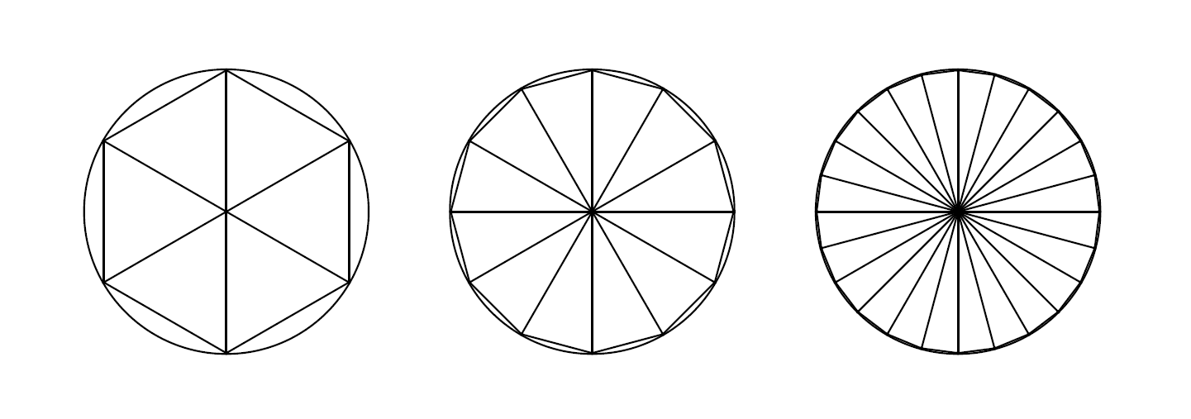
幾何学的に近似値を求める方法
円に内接する正多角形の周の長さ → 円周率の近似値
正6角形 → 3
正12角形 → 3.105828...
正24角形 → 3.132628...
正48角形 → 3.139350...
Notes:
円に内接する正多角形の周の長さを測ることによって近似値を求めることができます。
正6角形で 3
正12角形で 3.105828...
正24角形で 3.132628...
正48角形で 3.139350...
といった具合です。

Slide 6
逆三角関数を用いた公式 その１
arctan(x) = 「 tan(x) の逆関数」と表すと、
arctan(x) の展開式は
これより
(ライプニッツの公式）
$$π=4×\arctan{(}1)$$
$$\arctan{(}x)=\frac{x}{1}−\frac{x^{3}}{3}+\frac{x^{5}}{5}−\frac{x^{7}}{7}+⋯$$
$$π=4×\left(1−\frac{1}{3}+\frac{1}{5}−\frac{1}{7}+⋯\right)$$
Notes:
微分積分学が発達すると、関数を用いた公式が作られるようになりました。
タンジェント の逆関数を アークタンジェント と表します。
45度のタンジェントが 1 ですから
アークタンジェント 1 は4分のパイになり、
パイ イコール 4倍のアークタンジェント １
という式が成り立ちます。
ここにアークタンジェントの展開式を用いると
こういう式が得られます。
これをライプニッツの公式といいます。

Slide 7
逆三角関数を用いた公式 その２
同じように arctan(x) の展開式を用いて
（オイラーの公式）
$$\tan{(}α)=\frac{1}{2}, \tan{(}β)=\frac{1}{3}$$
$$⇒ tan{(}α+β)=\frac{\tan{(}α)+\tan{(}β)}{1−\tan{(}α)×\tan{(}β)}=1$$
$$⇒ π=4×\left(\arctan\left(\frac{1}{2}\right)+\arctan\left(\frac{1}{3}\right)\right)$$
$$π=4×\left\{\left(\frac{1}{2}−\frac{1}{3×2^{3}}+\frac{1}{5×2^{5}}−\frac{1}{7×2^{7}}+⋯\right)\right.+\left.\left(\frac{1}{3}−\frac{1}{3×3^{3}}+\frac{1}{5×3^{5}}−\frac{1}{7×3^{7}}+⋯\right)\right\}$$
Notes:
ライプニッツの公式はアークタンジェントをひとつだけ使いましたが、
加法公式を使って
tan(α+β) = 1
となる数をみつけると
パイをふたつのアークタンジェントで書くことができます。
たとえば
tan(α) が $\frac{1}{2}$ で tan(β) が $\frac{1}{3}$ だとうまいこといきまして
こんな公式ができます。
これをオイラーの公式といいます。

Slide 8
逆三角関数を用いた公式 その３
クラウゼンの公式
マチンの公式
ガウスの公式
$$π=4×\left(2×\arctan\left(\frac{1}{3}\right)+\arctan\left(\frac{1}{7}\right)\right)$$
$$π=4×\left(2×\arctan\left(\frac{1}{5}\right)−\arctan\left(\frac{1}{239}\right)\right)$$
$$π=4×\left(12×\arctan\left(\frac{1}{18}\right)+8×\arctan\left(\frac{1}{57}\right)−5×\arctan\left(\frac{1}{239}\right)\right)$$
Notes:
同じ考え方でいろいろな公式が作られました：
クラウゼンの公式はこういう公式です。
マチンの公式はこういう公式です。
ガウスの公式はこういう公式です。
分母が大きくなると収束が速くなるので、ガウスの公式はとても良い公式です。

Slide 9
その他の公式
ウォリスの公式 ：
ラマヌジャンの公式 ：
$$π=2×\frac{2×2×4×4×6×6×⋯}{1×3×3×5×5×7×⋯}$$
$$\frac{1}{π}=\frac{\sqrt{8}}{99^{2}}\sum_{n=0}^{∞}{\frac{\left(4n\right)!}{{\left(4^{n}×n!\right)}^{4}}}×\frac{1103+26390n}{99^{4n}}$$
Notes:
その他にも円周率の公式はたくさんあります。
たとえば無限積の形で書く公式もあります：
ウォリスの公式はこういう式です。
$π$ = 2 × $\frac{2×2×4×4×6×6×…}{1×3×3×5×5×7×…}$
インドの天才数学者ラマヌジャンは次のような公式も得ています：
ラマヌジャンの公式はこういう式です。
$$\frac{1}{π}= \frac{\sqrt{8}}{{99}^{2}} \sum_{n=0}^{∞}{\frac{\left(4n\right)!}{{\left(4^{n} × n!\right)}^{4}} × \frac{1103+26390n}{{99}^{4n}}}$$

Slide 10
シャンクスの挑戦
シャンクス : 19世紀の数学者
円周率を小数点以下707桁まで計算
→ 墓に刻む
→ コンピュータの発達により528桁目に間違い発見
Notes:
19世紀の数学者シャンクスは生涯をかけて円周率を小数点以下707桁求めました。
その偉業を後世に伝えるため、自分のお墓にその数字を刻みました。
しかーし、コンピュータが発明され、円周率の計算が容易になると、
その数字の528桁目に間違いが見つかってしまいました。

Slide 11
ゼータ関数との関係
オイラーの発見：
... リーマンのゼータ関数
の s = 2 での値が円周率で表される
リーマンのゼータ関数 :
素数の情報をすべて含んでいる関数
世紀の未解決問題「リーマン予想」に関わる
$$\frac{1}{1^{2}}+\frac{1}{2^{2}}+\frac{1}{3^{2}}+\frac{1}{4^{2}}+⋯=\frac{π^{2}}{6}$$
$$ζ(s)=\frac{1}{1^{s}}+\frac{1}{2^{s}}+\frac{1}{3^{s}}+\frac{1}{4^{s}}+⋯$$
Notes:
オイラー先生は次のような公式を見つけました：
これはリーマンのゼータ関数という関数の s = 2 での値が円周率で表されるという公式です。
リーマンのゼータ関数は素数の情報をすべて含んでいる関数であると信じられています。
素数の秘密を秘めた関数と円周率が結びついているというのはとても興味深いことです。
このゼータ関数についての予想が世紀の未解決問題「リーマン予想」です。

Slide 12
参考文献
ペートル・ベックマン著、田尾陽一・清水韶光訳、πの歴史（ちくま学芸文庫）
一松信著、数のエッセイ（ちくま学芸文庫）
Ke!san 生活や実務に役立つ高精度計算サイト
http://keisan.casio.jp/exec/system/1259062282
Notes:
参考文献は次の通りです。

Slide 13
ご清聴ありがとうございました。
Notes:
ご清聴ありがとうございました。

